Slide 1
Проект по литературному чтению «Куликовская битва» 1380 год.
Проект выполнила Густокашина
Даша 4 «Б» класс .

Slide 2
Цели и задачи.
Познакомиться с историей Куликовской битвы.
Узнать значение битвы для Руси

Slide 3
План.
Просмотрела энциклопедии.
Нашла материал в интернете.
Весь материал я собрала в проект.

Slide 5
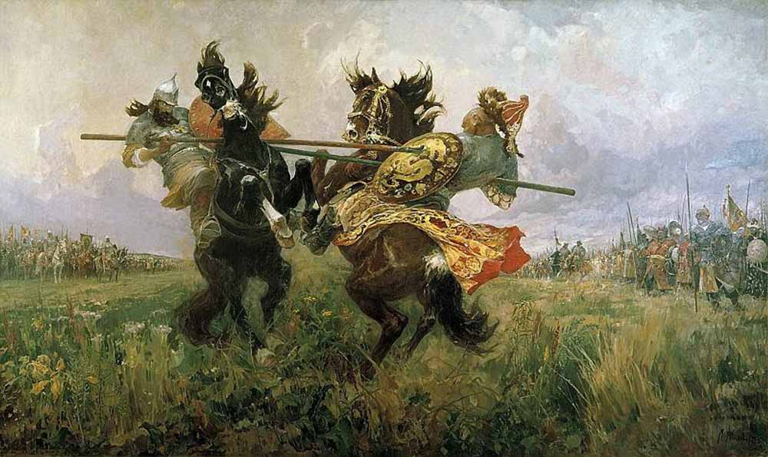
Битва начался поединком
Пересвета и Челубея.

Slide 6
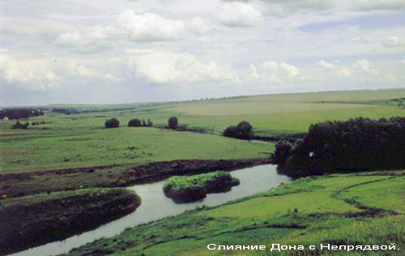
Куликово поле
И река Дон.

Slide 7
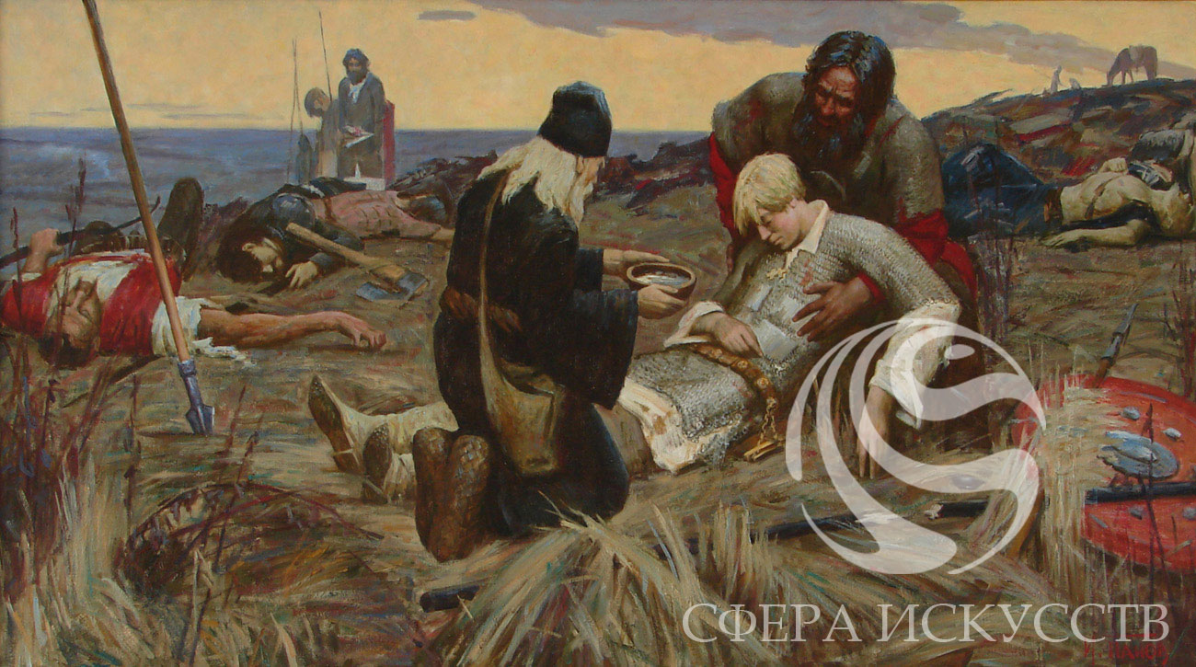
Сергей Радонежский
лечит раненого.

Slide 8
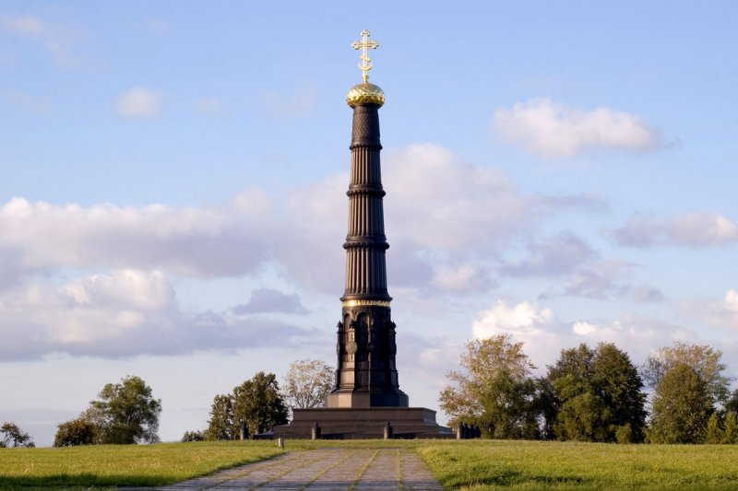
Монастырь на
Куликовом поле.

Slide 10
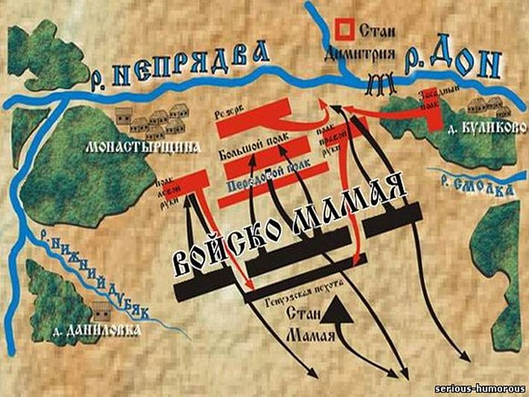
Схема битвы.

Slide 11
Книги о Куликовской
Битве.

Slide 12
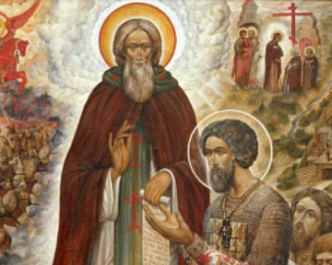

Slide 13
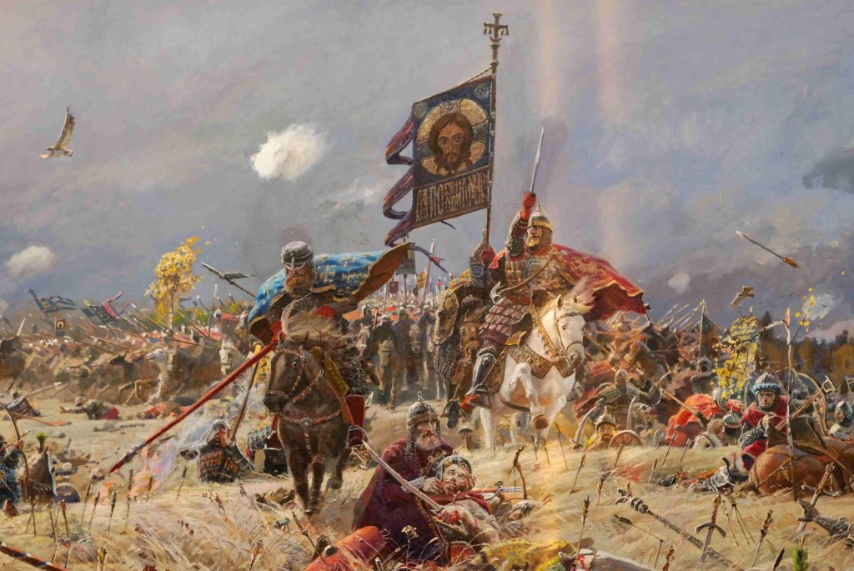

Slide 15
Выводы
Делая этот проект я многое узнала.
Например , с чего началась битва.
Кто одержал победу .
Кто благословил воинов на победу.

